Slide 1
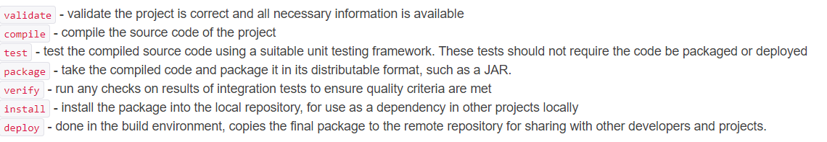
Maven
Outil de build qui permet :
Automatiser certaines tâches : compilation, tests unitaires , générer le livrable du projet (xxx.jar pour les projets Java), déployer le livrable du projet.
Gérer des dépendances et la configuration du projet via le fichier pom.xml
Cycle de vie :
Commandes maven :
mvn clean test
mvn clean package
Mvn clean install
Site officiel : https://maven.apache.org/guides/introduction/introduction-to-the-lifecycle.html
Maven Repository (gestion dependences) : https://mvnrepository.com/

Slide 2
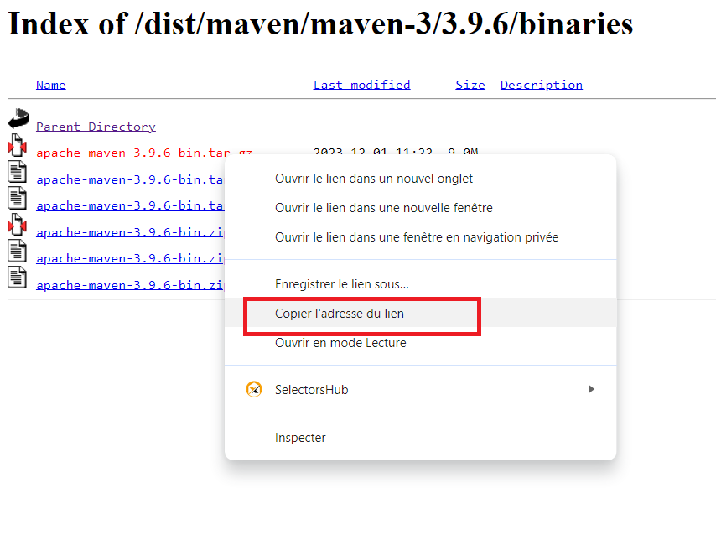
Installation MAVEN
Prérequis Installez Java : https://docs.aws.amazon.com/corretto/latest/corretto-11-ug/amazon-linux-install.html
Lien d’installation : https://archive.apache.org/dist/maven/maven-3/
Copier le lien téléchargement:

Slide 3
Installation MAVEN
Exécutez les commandes
sudo su
cd /opt
wget https://archive.apache.org/dist/maven/maven-3/3.8.6/binaries/apache-maven-3.8.6-bin.tar.gz
tar xvf apache-maven-3.8.6-bin.tar.gz
export PATH=$PATH:/opt/apache-maven-3.8.6/bin
Vérifiez la version maven
mvn –version
mvn clean package (générer le livrable Java)

Slide 4
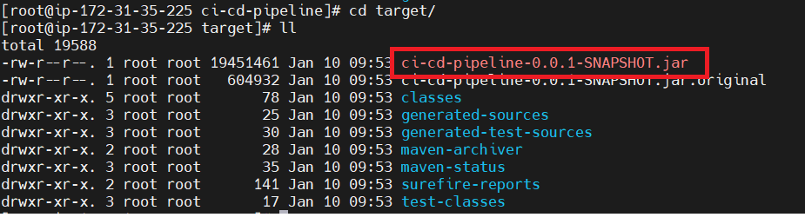
Livrable maven et lancement application Java
Lancez l’application Java en exécutant la commande suivante
java –jar target/ci-cd-pipeline-0-0-1-SNAPSHOP.jar
Ou bien : java –jar target/ci-cd-pipeline-0-0-1-SNAPSHOP.jar -Dserver.port=8081
Accédez à l’application Java : <HOSTNAME>:8081

